Slide 1


Obec řádným hospodářem. Efektivní nakládání s finančními prostředky
27. listopadu 2024

Slide 2
Investiční sektor v ČR k 30.9.2024
Co to je investice
Asset management v ČR
3 081 miliard Kč
… hodnota majetku k 30.6.2024 individuálně obhospodařovaného
domácími bankovními a nebankovními obchodníky s cennými papíry
Investiční fondy
Fondy kolektivního investování
1 146 miliard Kč
Fondy kvalifikovaných investorů
611 miliard Kč

Slide 3

Asset Management v ČR Objem dle správců majetku k 30.9.2024
Finanční skupina | Čistý objem aktiv mil. Kč
ČSOB Asset Management, a.s., investiční společnost | 904 885
Česká spořitelna, a. s. | 475 340
Generali Investments CEE, investiční společnost, a.s. | 382 712
Amundi Czech Republic | 262 055
J&T INVESTIČNÍ SPOLEČNOST, a.s. /AMISTA IS, a.s. | 215 516
Conseq Investment Management, a. s. | 186 076
Goldman Sachs Asset Management | 123 189
AVANT investiční společnost, a.s. | 108 359
UNIQA Insurance Group AG | 76 720
Raiffeisenbank a.s. | 72 609
Komerční banka, a. s. | 63 256
MONETA Money Bank, a.s. | 54 358
INVESTIKA, investiční společnost, a.s. | 28 532
WOOD & Company | 21 560
CODYA investiční společnost, a.s. | 13 770
ZFP Investments, investiční společnost, a.s. | 13 068
Jet Investment, a.s. | 12 783
CYRRUS, a.s. | 8 259
EMUN investiční společnost, a.s. | 7 848
DELTA Investiční společnost, a.s. | 7 640
Accredio, a.s. | 6 608
REDSIDE investiční společnost, a.s. | 5 929
UniCredit Bank Czech Republic, a. s. | 5 874
MONECO investiční společnost, a.s. | 5 688
OSTATNÍ | 18 432
Celkem | 3 081 065
Finanční skupina

Slide 4
Asset Management v ČR Struktura aktiv ve správě
Notes:
Instituce – taky obsahují správu pro retail přes penzijní fondy a pojistné produkty

Slide 5
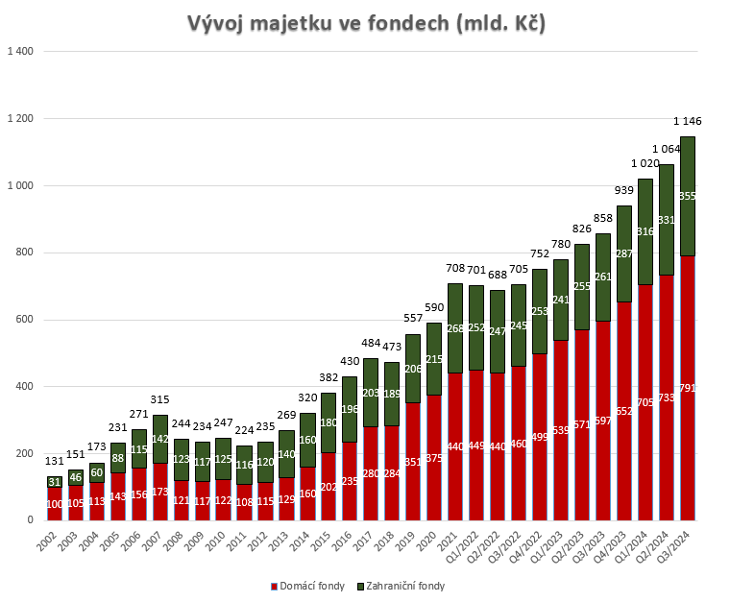
Kolektivní investování v ČR 2024 Historický vývoj majetku

Slide 6
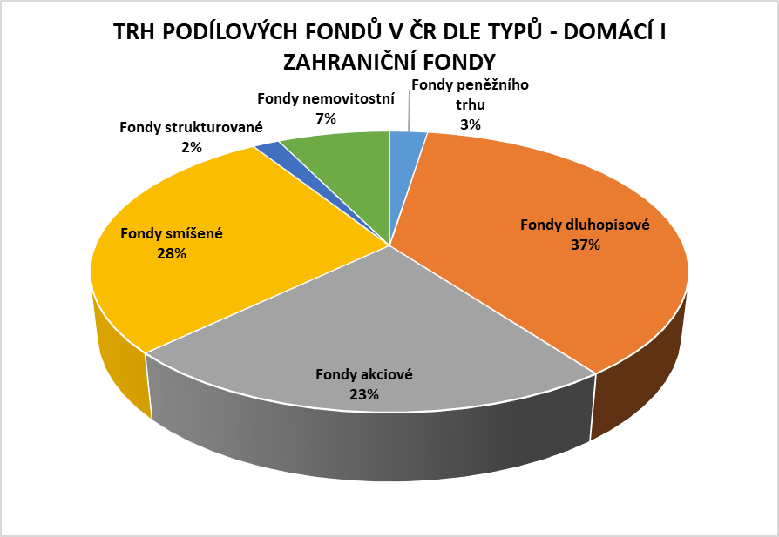
Kolektivní investování v ČR Rozdělení fondů dle typu

Slide 7
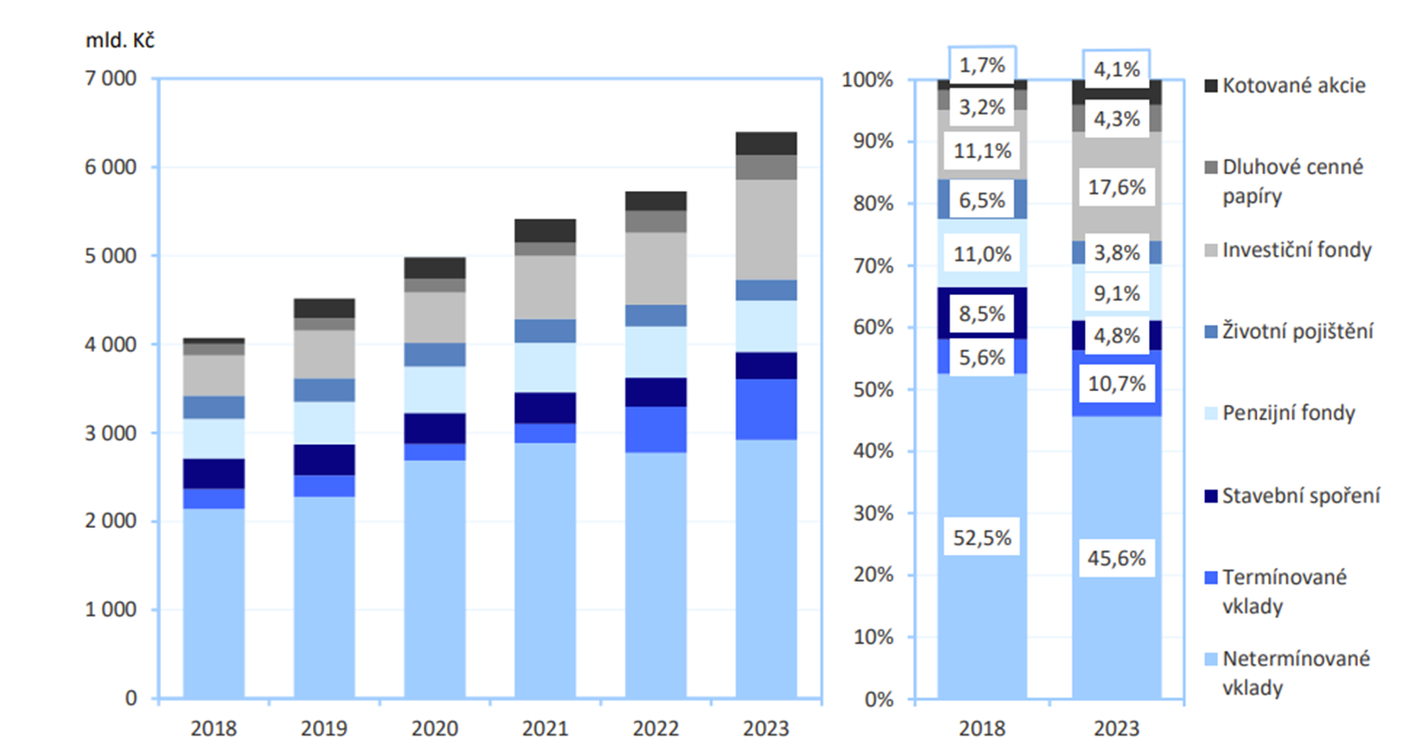
Trendy roku 2024 Vývoj struktury úspor domácností v ČR
Zdroj: MFČR

Slide 8
Jak na dobré investice Investiční horizont a diverzifikace
Minulé výnosy nejsou zárukou výnosů budoucích a zejména pro nezkušené investory je důležité investovat pravidelně, diverzifikovaně a dodržovat příslušné investiční horizonty.
Modelový příklad na historických datech:
Peníze na běžném účtu: 1 000 000 Kč:
Po 8 letech při úrokové sazbě 3% po zdanění celkem 1 223 165,77 Kč
Investice 1 000 000 Kč:
Negativní scénář vývoje : 1 020 000 Kč
Neutrální scénář vývoje : 1 609 000 Kč
Pozitivní scénář vývoje: 2 198 000 Kč
Vychází z dlouhodobé historické volatility (kolísavosti) a stanovené pravděpodobnosti 90 %.
Již zahrnuté vstupní poplatky i poplatky za správu fondu a ostatní náklady.
Bez zohlednění daní.

Slide 9
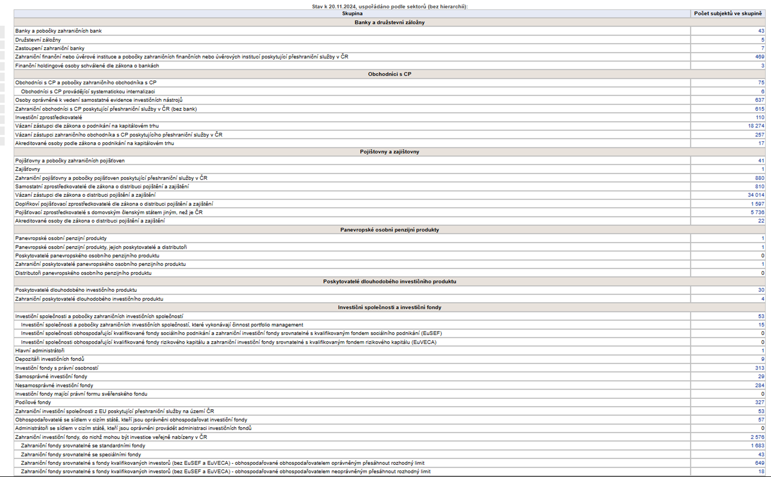
Investice Na co si dát pozor při výběru správce
Subjekt regulovaný a dohlížený Českou národní bankou. Seznamy regulovaných subjektů ČNB:

Slide 10
Investice Na co si dát pozor při výběru investice
Subjekt s dobrou reputací dlouhodobě působící na českém trhu
Diverzifikace
Podvodná schémata:
„Fondy“ dle § 15 („mini fondy“, „alternativní fondy“)
Korporátní dluhopisy – emitent, zajištění. Pomůcka MF:
https://www.mfcr.cz/assets/attachments/Konzultace_2020-01-20_CZ-Corporate-Bond-Scorecard-2-0.pdf
Subjekty na které na svém webu upozorňuje ČNB

Slide 11
Obec jako zaměstnavatel Dlouhodobý investiční produkt
Nový produkt zajištění na stáří od roku 2024 - daňový odečet:
příspěvky fyzických osob v souhrnné výši 48 000 Kč ročně na všechny produkty spoření na stáří (ušetřená daň 7 200 Kč)
osvobození příspěvků zaměstnavatele od odvodů až v hodnotě 50 000 Kč ročně
Dlouhodobost: podmínka 60 let + 120 měsíců
Flexibilita: bankovní účty, veřejně obchodované akcie a dluhopisy, fondy
Regulace: poskytování účtu jenom regulovanými subjekty zapsanými v seznamu ČNB

Slide 12
Obec řádným hospodářem Efektivní nakládání s finančními prostředky
Pokud investujete, potom by to mělo být pouze s důvěryhodným partnerem (licence ČNB) – viz. seznam
Investiční horizont je klíčem k úspěchu a je potřeba domluva napříč politickým spektrem ve vaší obci/městu, atp. (přesahuje volební mandát) – rozdíl mezi vklady a investicemi je na dlouhém horizontu obrovský
Dlouhodobý investiční produkt (DIP)

Slide 13
Diskuse
?
Děkuji za pozornost.
Asociace pro kapitálový trh České republiky
Štěpánská 612/16
110 00 Praha 1
Tel.: +420 224 919 114
Sledujte nás na:
www.akatcr.cz
Twitter AKAT: @AKATCR

